Slide 1

REKOMENDASI HARGA LAPTOP BERDASARKAN VARIABEL WAKTU PENGGUNAAN JENIS SOFTWARE MENGGUNAKAN METODE FUZZY
Oleh:
Muhammad Hadziq Fathul Hikam
A11.2019.12133

Slide 2

Latar belakang

Slide 3
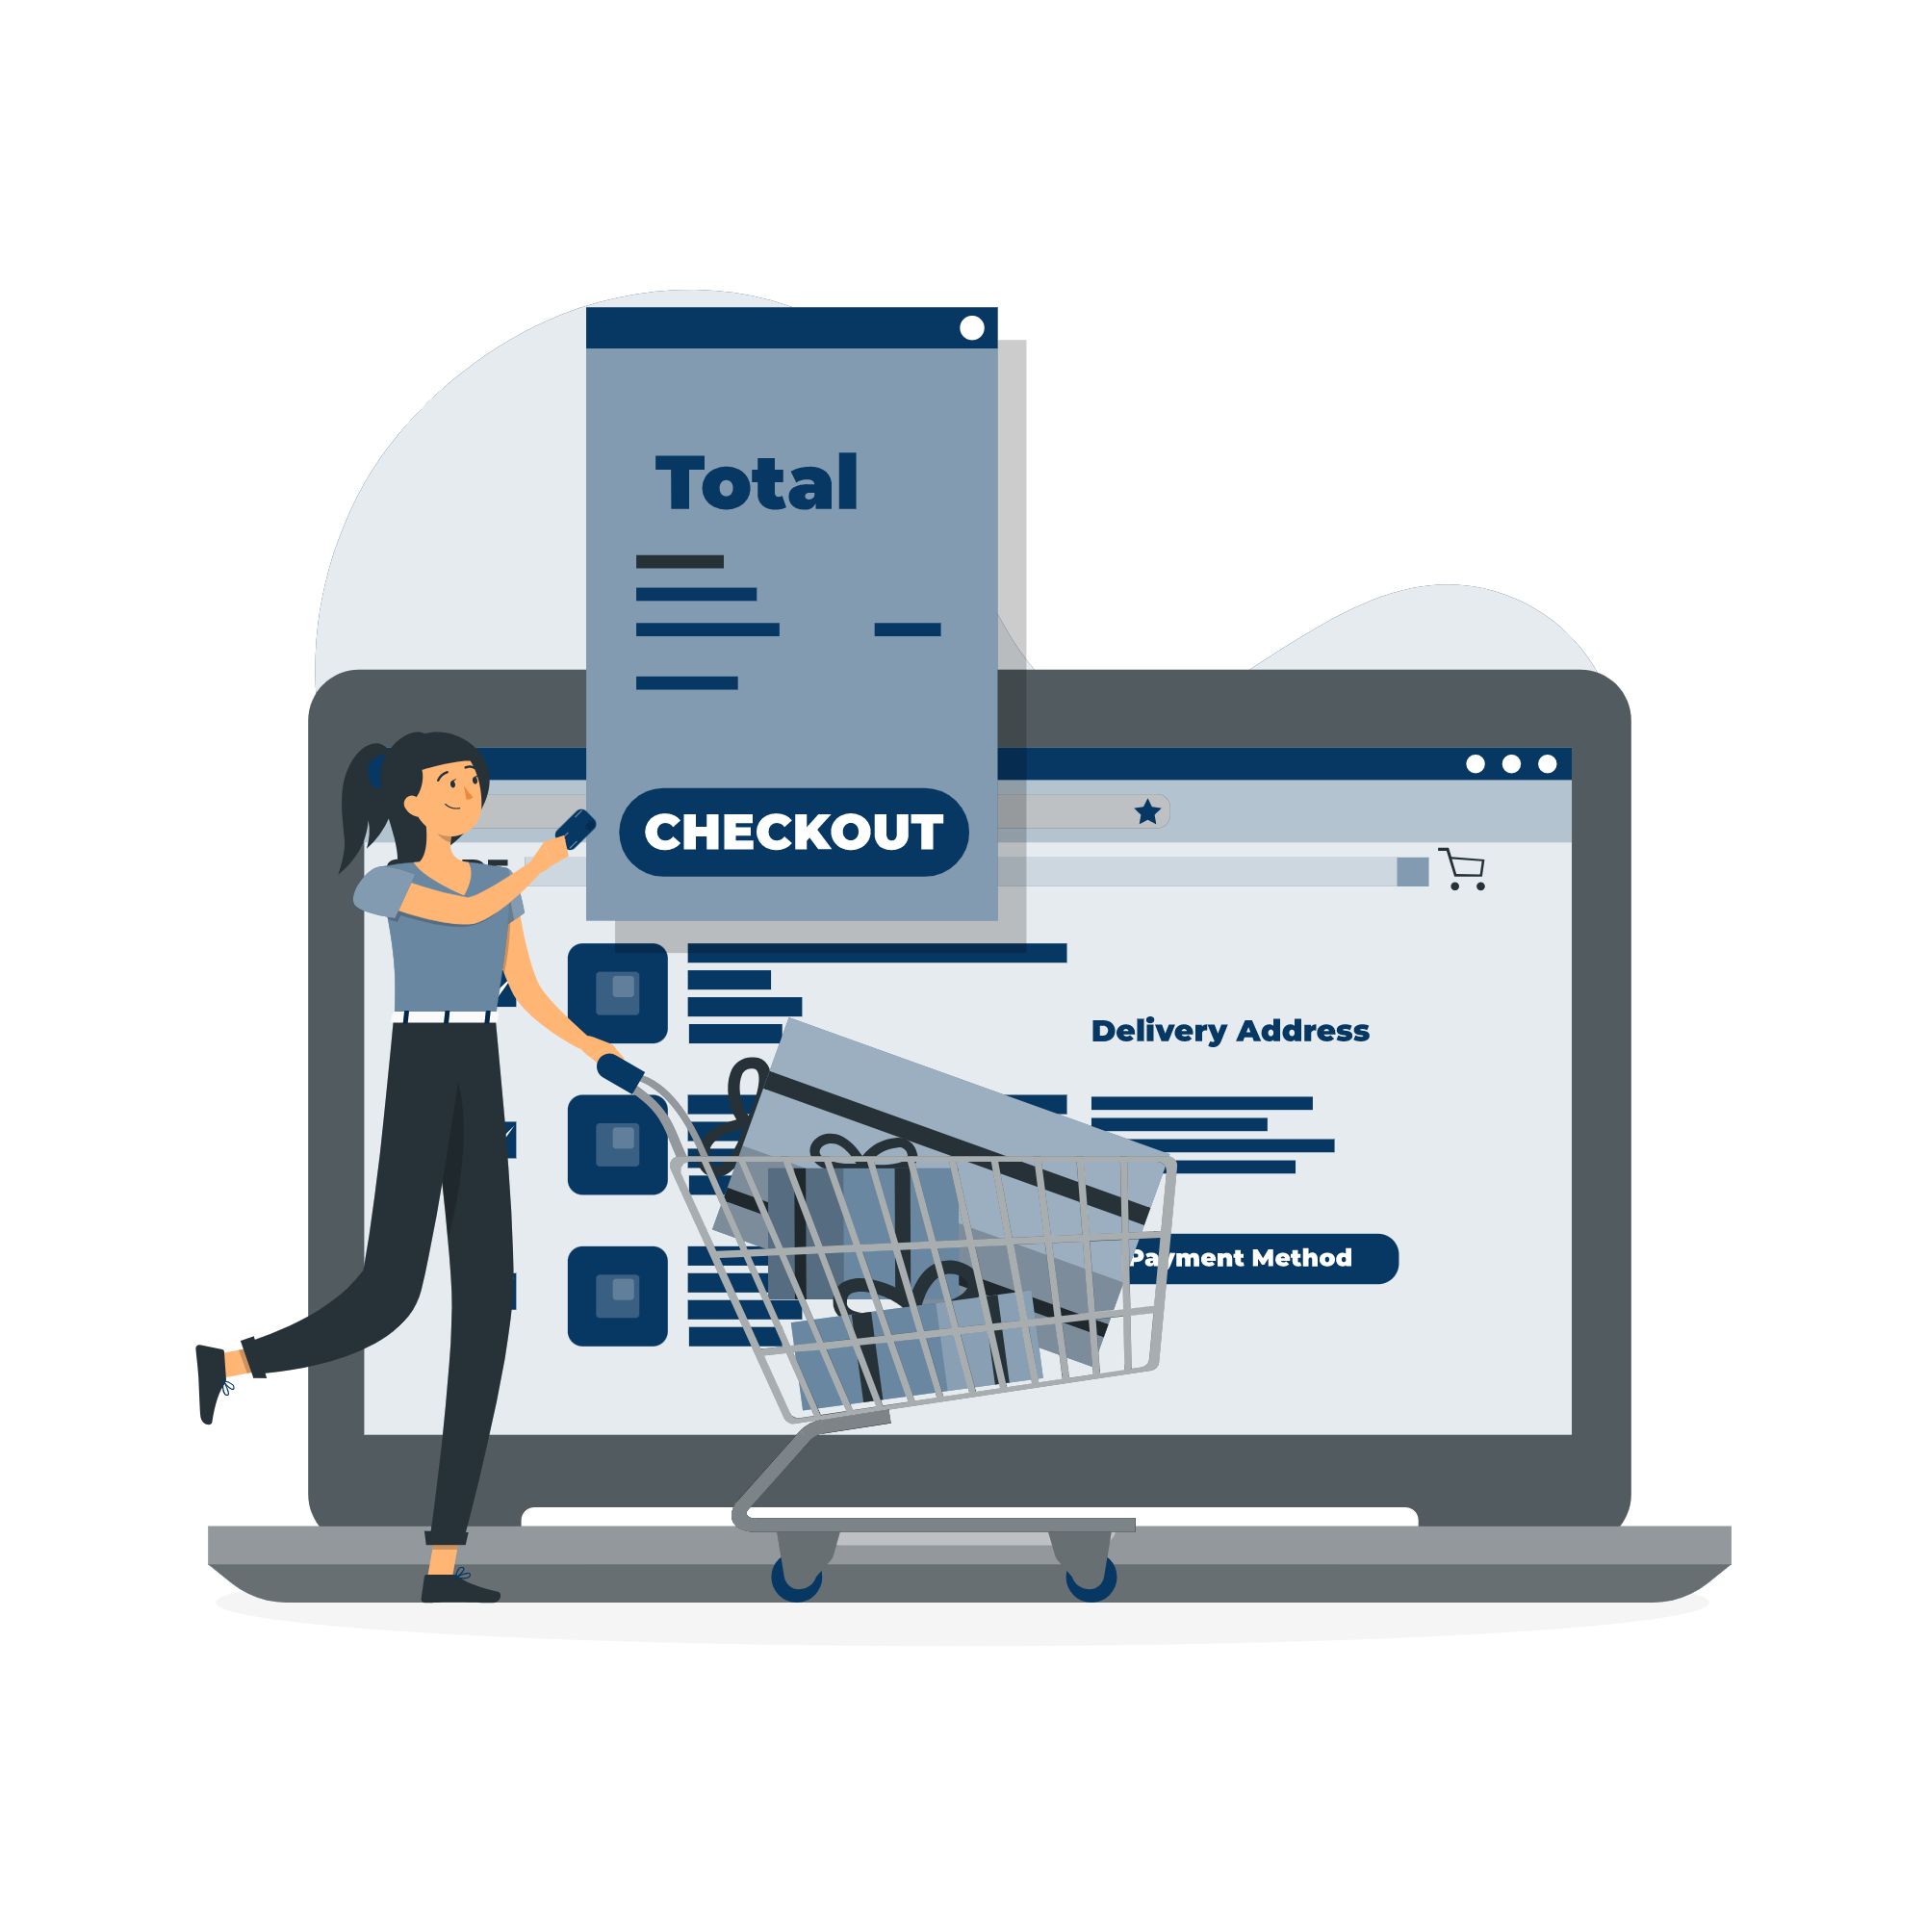
Komputer merupakan sebuah kebutuhan yang mendasar untuk berbagai kalangan masyarakat pada era digital saat ini, salah satu jenis komputer yang banyak dibutuhkan yaitu laptop, beberapa cara digunakan untuk membeli sebuah laptop yang dibutuhkan yaitu menggunakan cara membeli secara langsung ke toko komputer atau gadget maupun dengan cara membeli online melaui e-commerce.

Slide 4

Tetapi terkadang calon pembeli bingung memilih spesifikasi dan harga yang sesuai dengan kebutuhan, maka dari itu dibutuhkan sebuah sistem cerdas yang dapat merekomendasikan calon pembeli dalam memilih harga laptop yang sesuai dengan kebutuhan calon pembeli.

Slide 5

Salah satu metode kecerdasan buatan yang dapat digunakan untuk membuat sistem rekomendasi adalah Fuzzy, arti dari metode Fuzzy sendiri ialah kabur dan maksud dari kabur sendiri artinya mengandung unsur ketidakpastian. Fuzzy sendiri adalah sebuah konsep yang digunakan untuk mengungkapkan ketidakpastian atau kompleksitas dalam suatu pernyataan.

Slide 6

Logika fuzzy adalah sebuah sistem logika yang memungkinkan suatu pernyataan untuk memiliki nilai antara benar dan salah, sehingga memungkinkan pengambilan keputusan yang lebih fleksibel dan mengakomodasi ketidakpastian dalam suatu situasi.

Slide 7

Masalah

Slide 8

Sebelum nya telah dilakukan beberapa penelitian tentang pemilihan laptop menggunakan metode fuzzy yang juga membahas tentang pendukung keputusan pemilihan laptop. Untuk variable yang dipakai dalam penelitian tersebut ialah komponen hardware seperti LCD, harddisk, memori, prosessor

Slide 9

Dari beberapa penelitian tersebut di rasa variabel yang digunakan tadi memiliki permasalahan dalam menggunakan input variabel yang berdasarkan pada komponen hardware laptop, yaitu jika pembeli tidak terlalu paham dengan kapasitas hardware seperti apa yang mendukung sesuai spesifikasi kebutuhan mereka.

Slide 10

Oleh karena itu dibutuhkan variabel input yang bisa pembeli pahami dan berhubungan dengan apa saja yang dibutuhkan, maka dari itu variabel input akan berdasarkan dari program perangkat lunak jenis apa yang akan pengguna sering gunakan dalam pemakaian sehari-harinya

Slide 11
Kerangka Pikir

Slide 12


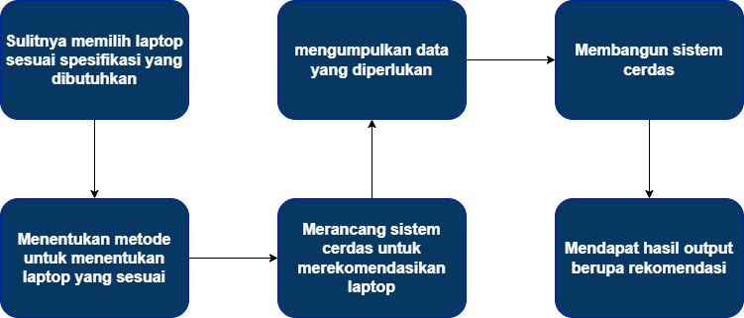

Slide 13
Rules Fuzzy

Slide 14
IF |  |  |  | Then
Game | Editing/design | Office | Programming | Budget
sebentar_ga | sebentar_ed | sebentar_of | sebentar_pr | low
sebentar_ga | sebentar_ed | sebentar_of | sedang_pr | low_mid
sebentar_ga | sebentar_ed | sebentar_of | lama_pr | low_mid
sebentar_ga | sebentar_ed | sedang_of | sebentar_pr | low
sebentar_ga | sebentar_ed | sedang_of | sedang_pr | low_mid
sebentar_ga | sebentar_ed | sedang_of | lama_pr | low_mid
sebentar_ga | sedang_ed | lama_of | lama_pr | mid
sebentar_ga | lama_ed | sebentar_of | sebentar_pr | high
sebentar_ga | lama_ed | sebentar_of | sedang_pr | high
sebentar_ga | lama_ed | sebentar_of | lama_pr | high
sebentar_ga | lama_ed | sedang_of | sebentar_pr | high

Slide 15
Grafik Fuzzy

Slide 16
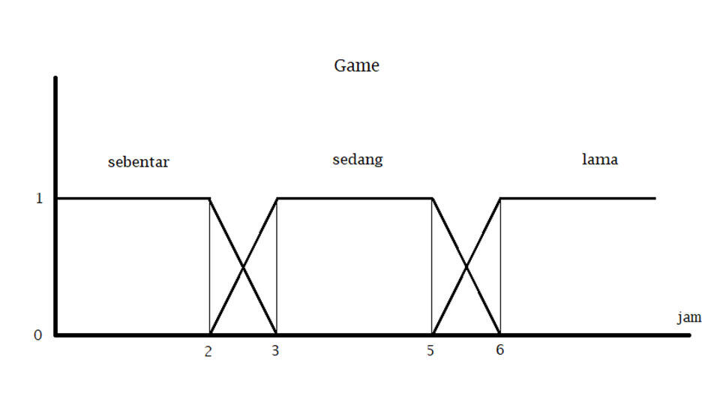

Slide 17
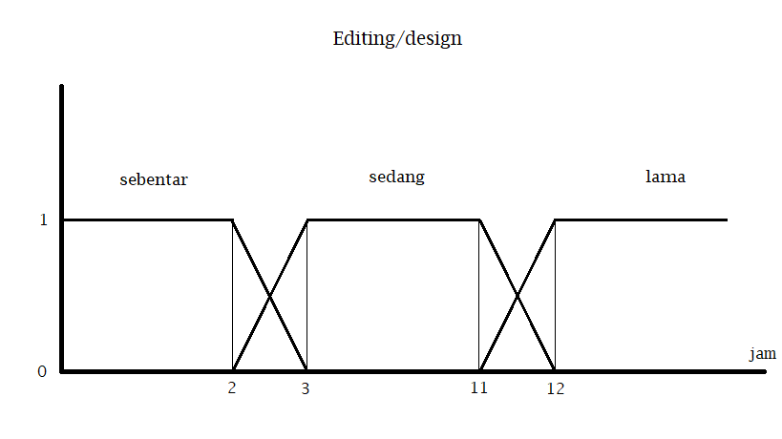

Slide 18


Slide 19
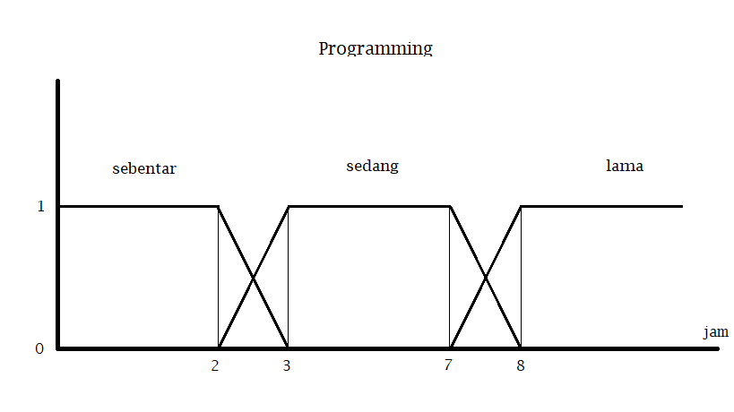

Slide 20
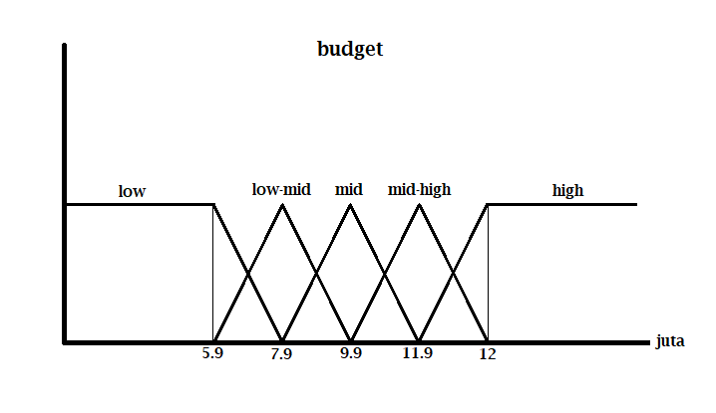

Slide 21

Terima Kasih

